Slide 1
J’entre au CM1/CM2

Slide 2


01
Manipuler les nombres entiers
Manipuler les grands nombres
CM1
CM2

Slide 3
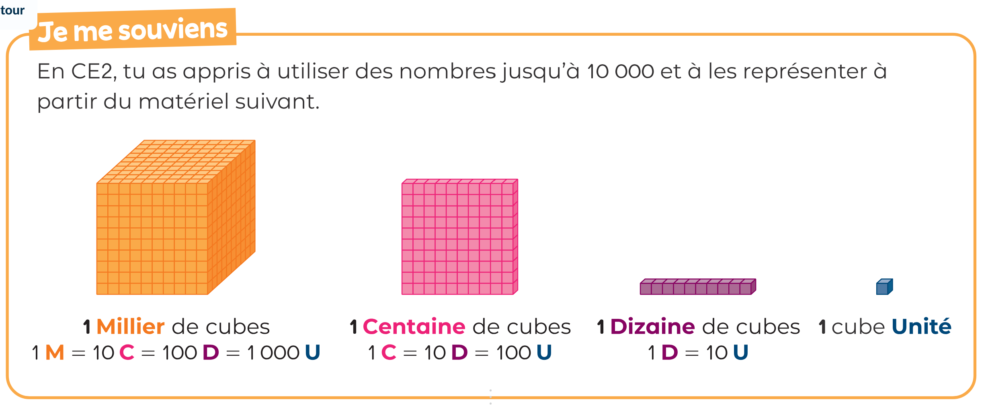
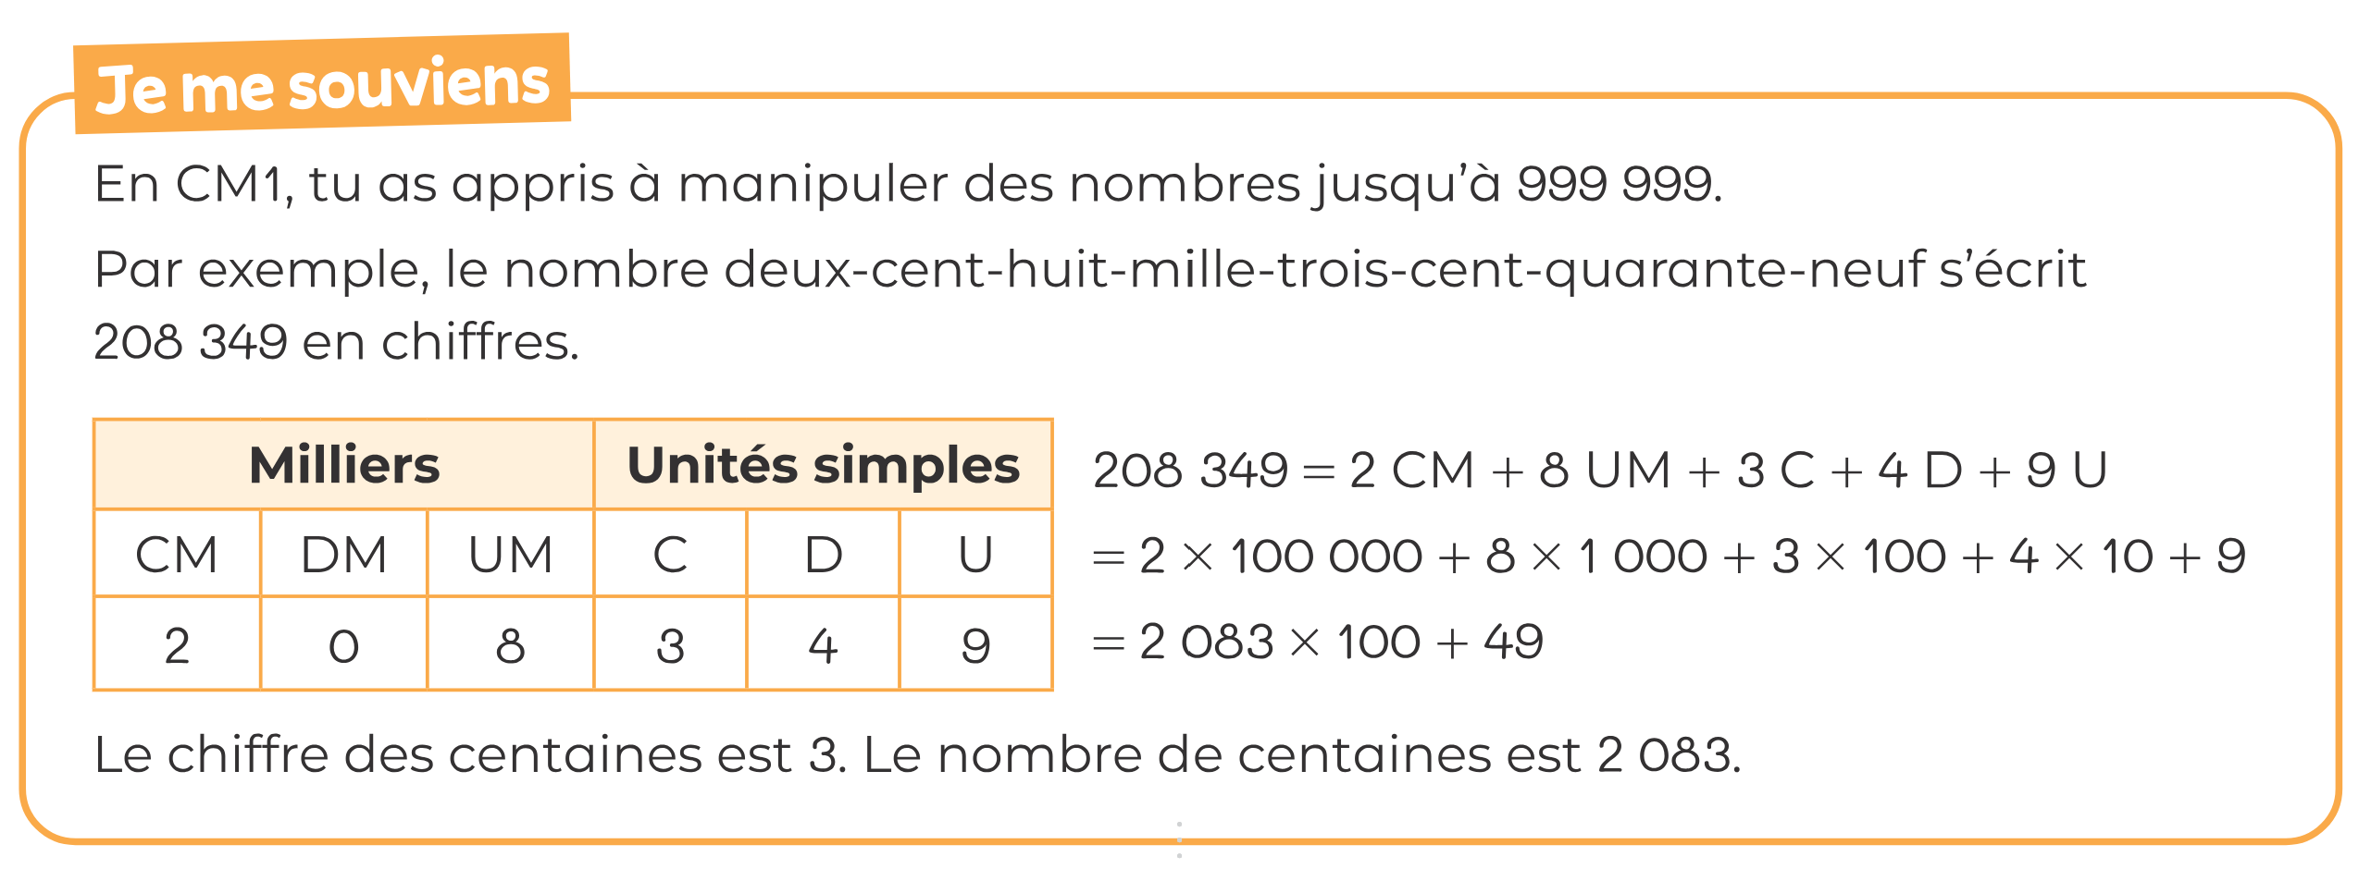
CM1
p.8
p.8
CM2
Observez le matériel. Que représente ce matériel?
Rappel de l’organisation d’un nombre.

Slide 4
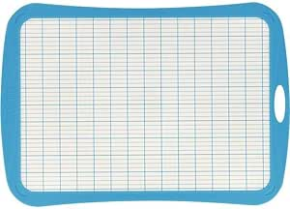
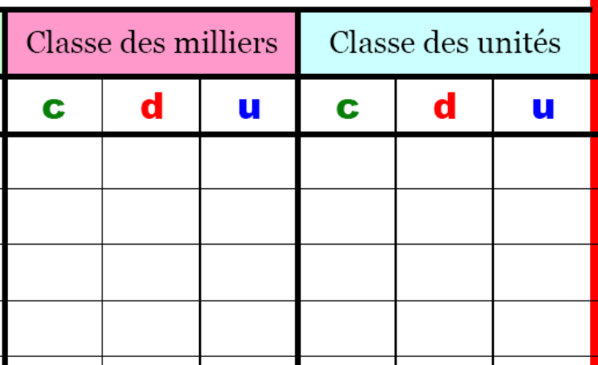
CM1
p.8
p.8
CM2
Ecris en les nombres dictés en chiffres, puis en lettres.
Notes:
CM1 : 75 , 198 , 6 906
CM2 : 8773 , 87 107, 117 002

Slide 5
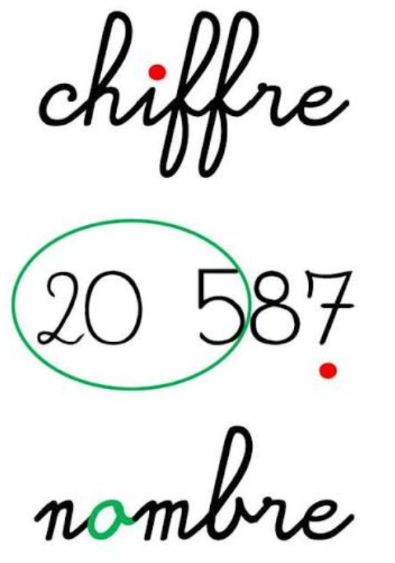
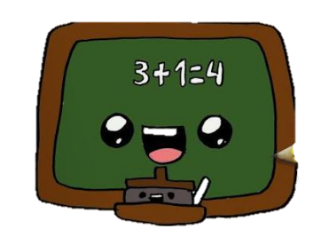
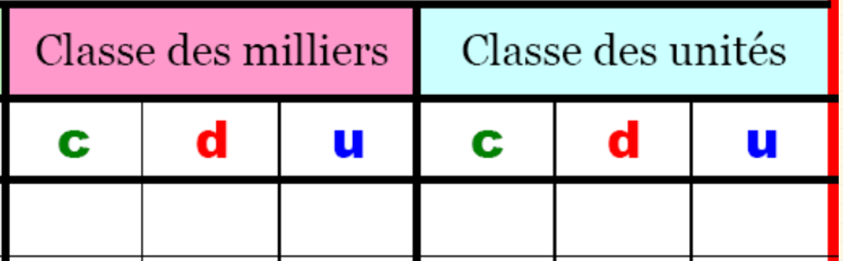
CM1
p.8
p.8
CM2
Ecris les nombres suivants comme le modèle ci-dessous :
Décompose les nombres comme dans l’exemple :
23 879 = 20 000 + 3 000 + 800 + 70 + 9
4 651 =
60 983 =
763 906 =
75 = 7D + 5U
198 =
6906 =
Ecris les nombres suivants comme le modèle ci-dessous :
Chiffre de ?
Nombre de?
67D + 7U = 677
12C + 9D + 2U =
6M + 6C + 3D + 12U =
Notes:
CM1 : faire sur ardoise
CM2 : faire sur ardoise puis demander chiffre de/nombre de pour les trois nombres. Possibilité de corriger avec l’ardoise virtuelle (clic droit ouvrir le lien sur le dessin de l’ardoise)

Slide 6
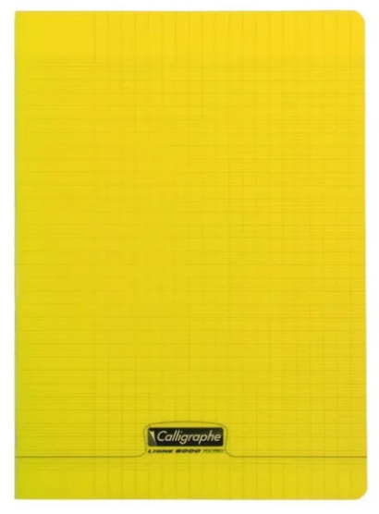
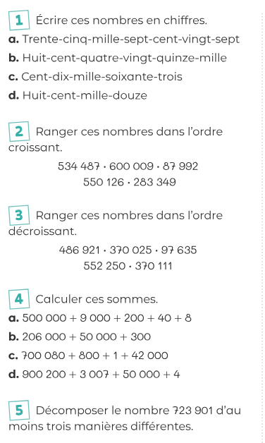
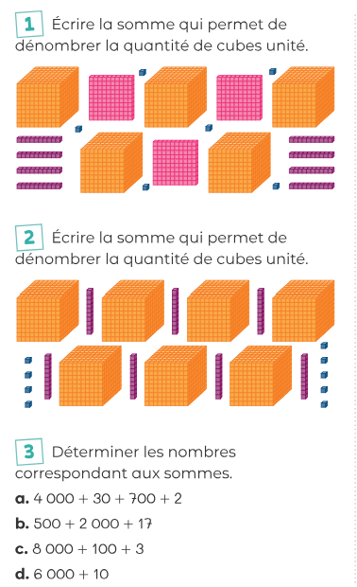
CM1
p.8
p.8
CM2
Faire les exercices 1 à 5.
Faire les exercices 1 à 5.
Contrat :
Rose : 1 à 3
Vert : 1 à 4
Violet : 1 à 5
Contrat :
Rose : 1 à 4
Vert : 1 à 6
Violet : 1 à 7
Notes:
CM1 :Faire ex de 1 à 5 sur le cahier du jour.
Différenciation : proposer du petit matériel de numération.
CM2 :Faire ex de 1 à 7 sur le cahier du jour.
Différenciation : proposer du petit matériel de numération.

Slide 7
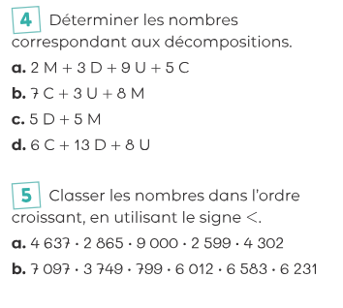
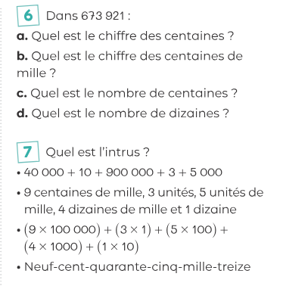
CM1
p.8
p.8
CM2
Notes:
CM1 : 75 , 198 , 6 906
CM2 : 8773 , 87 107, 117 002

Slide 8


02
Etablir des égalités de fractions
Calculer en colonnes
CM1
CM2

Slide 9
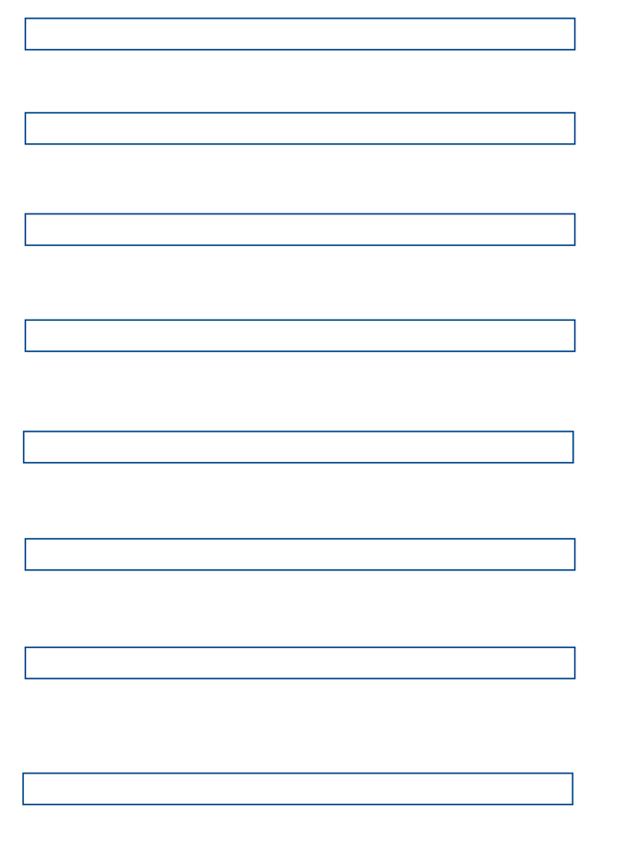
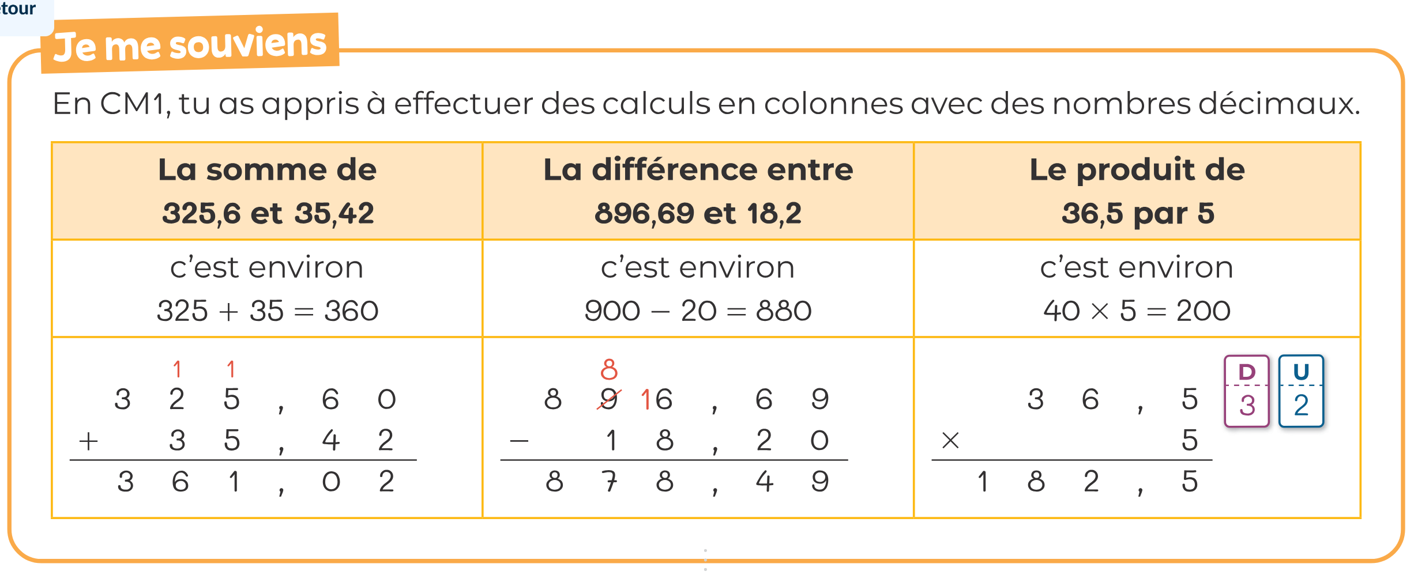
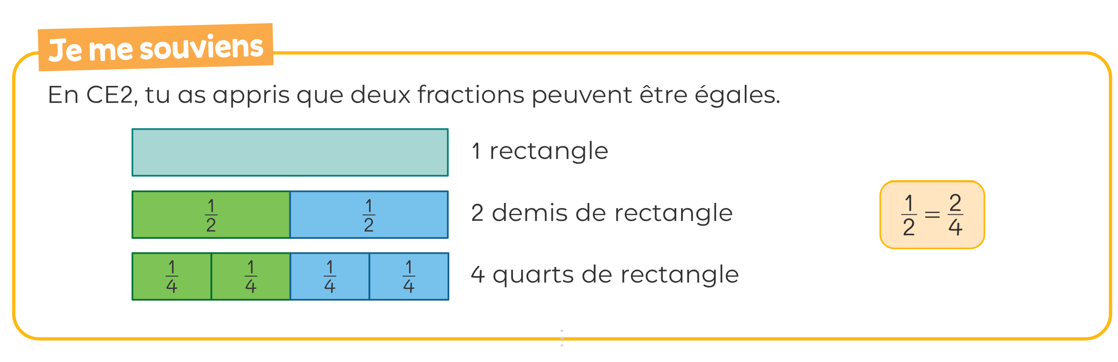
CM1
p.9
p.9
CM2
Notes:
CM1 :Rappeler ce qu’est une fraction, numérateur, dénominateur, faire un ou deux exemples ensemble.
CM2 : verbaliser la méthode

Slide 10
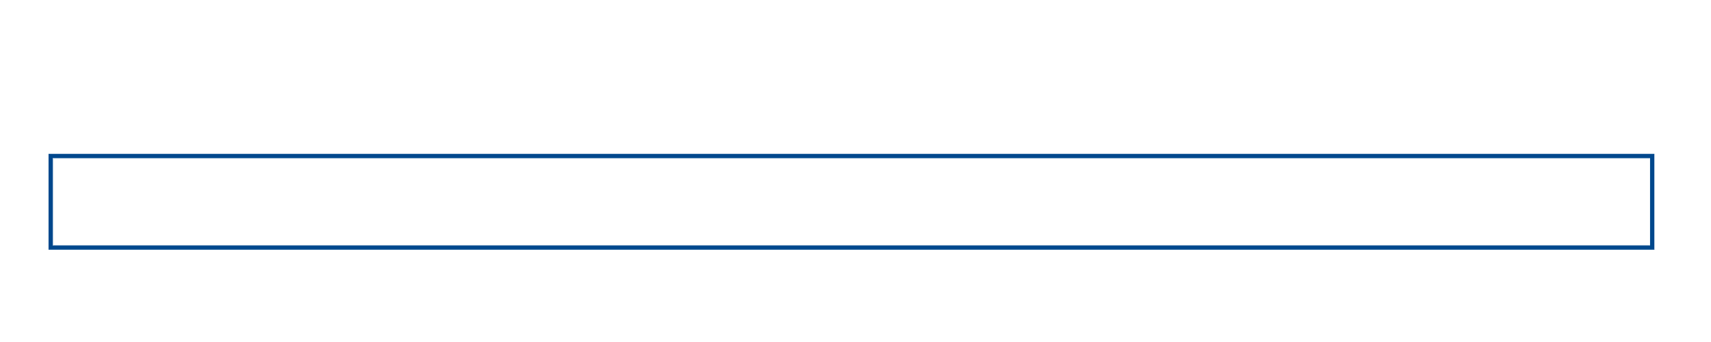
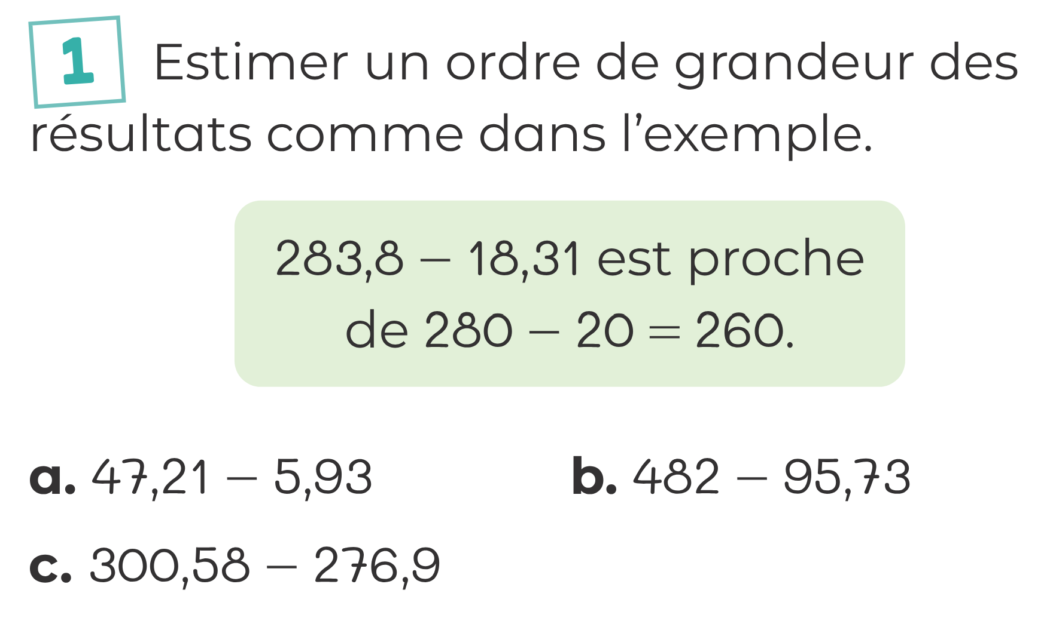




CM1
p.9
p.9
CM2
Représente chaque fraction sur le rectangle :
Faire exercie 1 :
$$\frac{1}{2}$$
$$\frac{6}{8}$$
$$\frac{5}{10}$$
$$\frac{2}{4}$$
Notes:
CM1 :Distribuer la fiche des rectangles
Correction collective
CM2 : Faire ex 1 sur l’ardoise puis corriger ensemble

Slide 11




CM1
p.9
p.9
CM2
Représente chaque fraction sur le rectangle :
Faire exercie 1 :
$$\frac{3}{4}$$
$$\frac{4}{10}$$
$$\frac{4}{8}$$
$$\frac{2}{3}$$
Notes:
suite

Slide 12
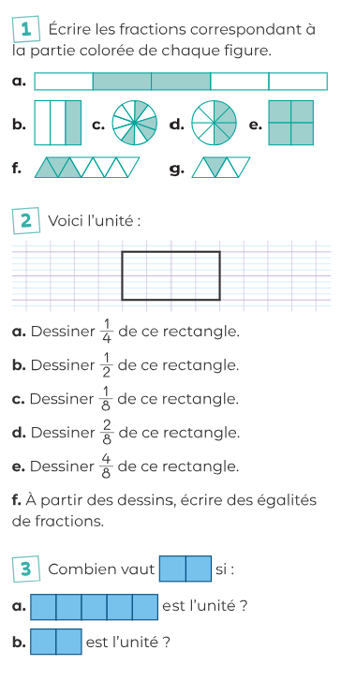
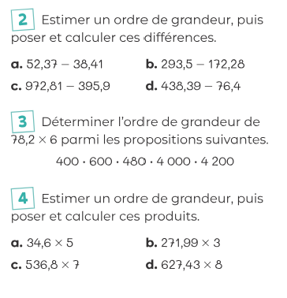
CM1
p.9
p.9
CM2
Faire ex 1 à 6
Faire ex 2 à 8
Contrat :
Rose : 4, 5, 6
Vert : 2 à 6
Violet : 2 à 8
Contrat :
Rose : 1 à 3
Vert : 1 à 5
Violet : 1 à 6

Slide 13
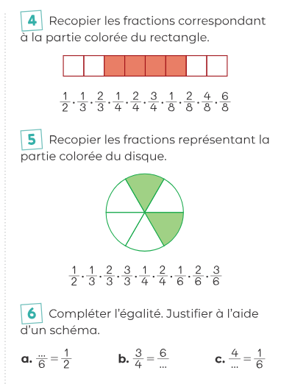
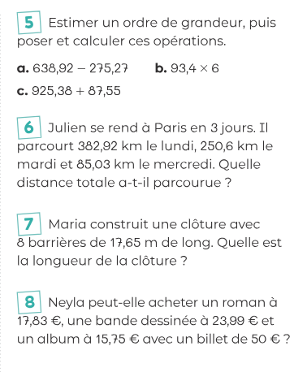
CM1
p.9
p.9
CM2
Faire ex 1 à 6

Slide 14


03
Calculer mentalement
Calculer mentalement
CM1
CM2

Slide 15
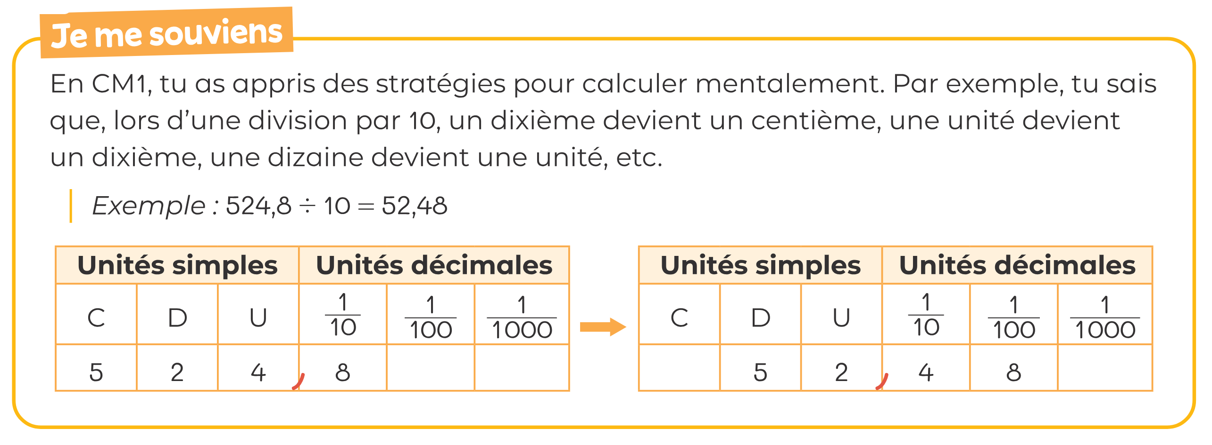
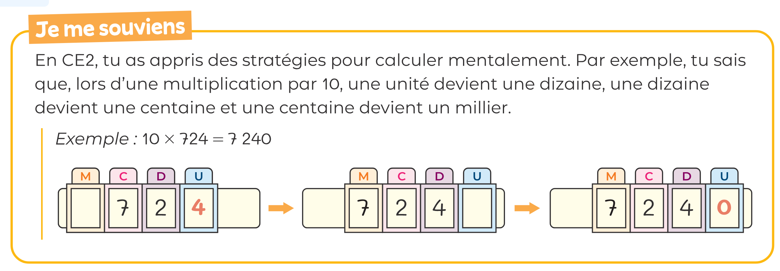
CM1
p.10
p.10
CM2
Essaye de calculer mentalement l’opération suivante :
724 x 10
Notes:
CM1 :Demander de calculer mentalement 724 x 10 sur l’ardoise.
Confronter les différentes réponses.
Lire l’encadré p.10
CM2 : faire verbaliser comment on fait une division par 10, 100 etc

Slide 16
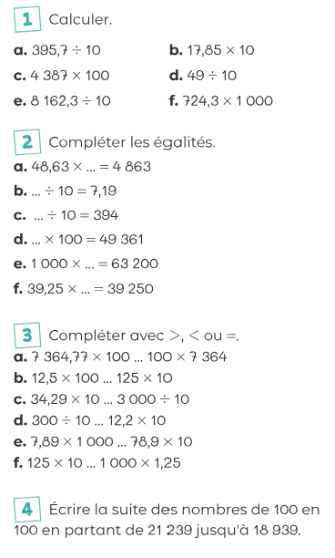
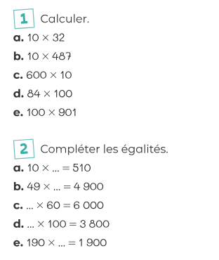
CM1
p.10
p.10
CM2
Faire les exercices 1 à 9 :
Faire les exercices 1 et 2 :
Contrat :
Rose : 1 à 4
Vert : 1 à 7
Violet : 1 à 9
Notes:
CM1 : Faire individuellement, puis correction.
CM2: faire les exercices de la page

Slide 17
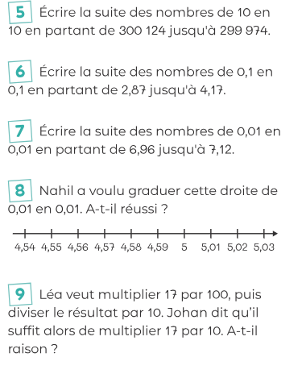
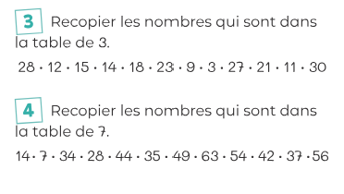
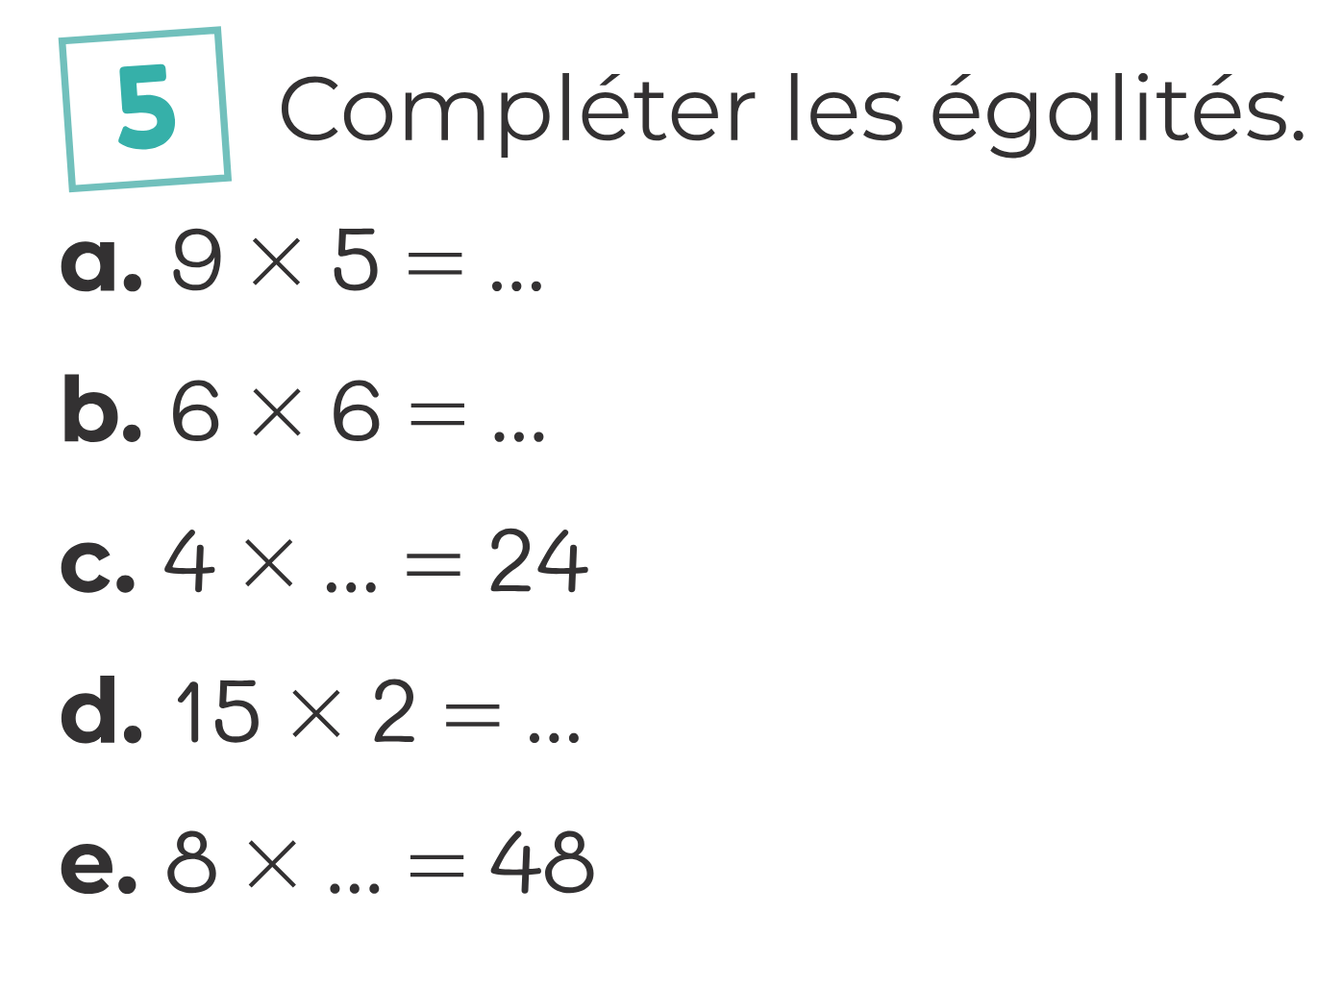
CM1
p.10
p.10
CM2
Faire les exercices 3, 4 et 5 :
Notes:
CM1 :Entrainement sur les tables de multiplication.
Faire individuellement, puis correction.

Slide 18
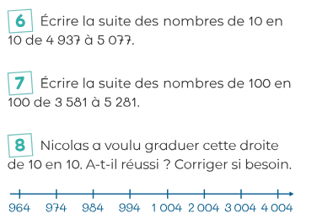
CM1
p.10
p.10
CM2
Faire les exercices 6, 7 et 8 :
Notes:
CM1 :Entrainement sur les suites de nombres.
Faire individuellement, puis correction.

Slide 19


04
Utiliser des unités de longueurs
Identifier et tracer des droites parallèles et perpendiculaires
CM2
CM1
CM2
CM1

Slide 20
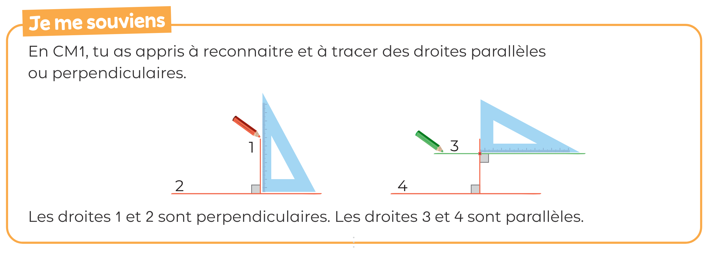
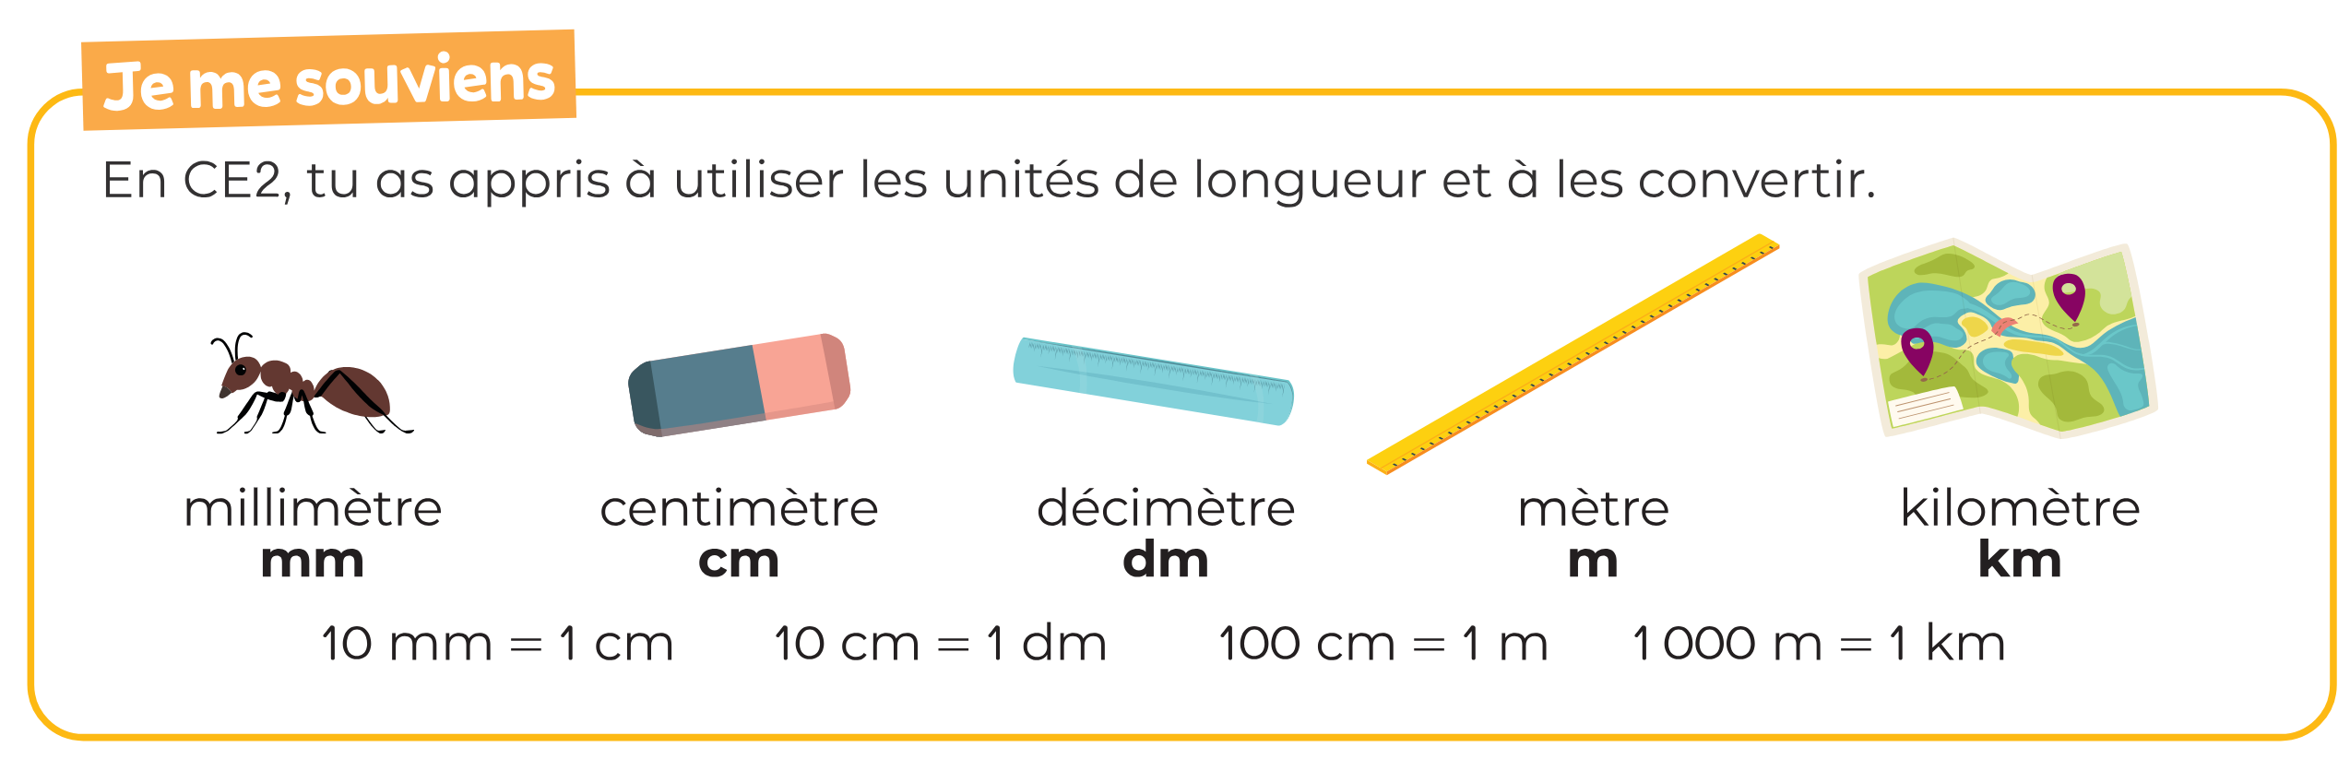
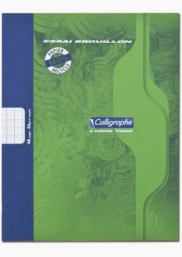
CM1
p.11
p.11
CM2
Qu’est-ce que deux droites parallèles ?
Quelles sont les différentes unités de longueur que tu connais ? Donne l’exemple d’un objet.
Trace sur ton cahier de brouillon deux droites parallèles.
Notes:
CM1 : Demander d’abord sur l’ardoise les unités de longueur qu’ils connaissent.
Confronter les différentes réponses.
Lire l’encadré p.11
CM2 : rappeler les propriétés de deux droites parallèles. Faire tracer sur le cahier de brouillon deux droites parallèles.

Slide 21
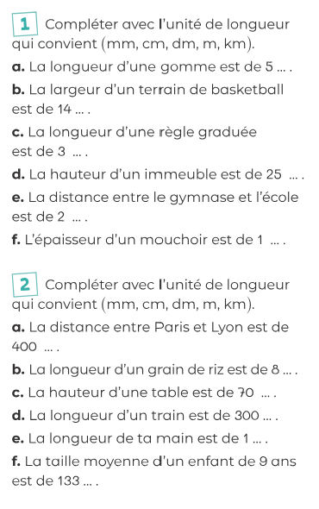
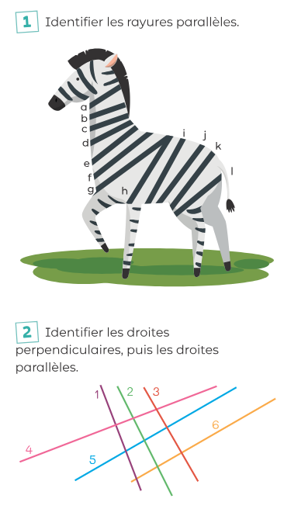
CM1
p.11
p.8
CM2
Faire les exercices 1 à 4 :
Faire les exercices 1 et 2 :
Contrat :
Rose : 1 à 3
Vert : 1 à 4
Violet : 1 à 4
Notes:
Faire individuellement, puis correction.

Slide 22
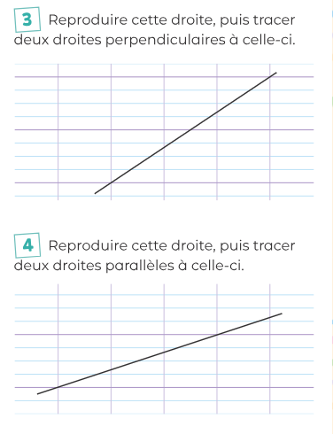
CM1
p.11
p.8
CM2
Range dans l’ordre croissant les unités de longueur ci-dessous :
Contrat :
Rose : 1 à 3
Vert : 1 à 4
Violet : 1 à 4
470 mm - 2km - 50cm - 1m - 238 cm
Notes:
Faire exercice sur ardoise, puis correction.

Slide 23
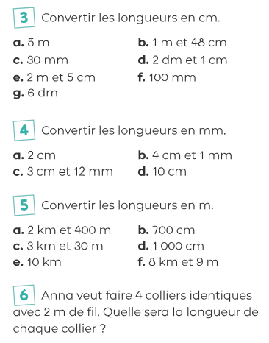
CM1
p.11
p.8
CM2
Faire les exercices 3 à 6 :
Contrat :
Rose : 3 à 4
Vert : 3 à 5
Violet : 3 à 6
Contrat :
Rose : 1 à 3
Vert : 1 à 4
Violet : 1 à 4
Notes:
Faire individuellement, puis correction.

